Slide 1



İKTİSADİ DURUM VE KIRSAL KALKINMA
SORUN-I
DİYARBAKIR İÇİN DOĞRU KALKINMA EKSENLERİ NE OLMALI
Sanayi Sektörü Eksenli Kalkınma
Tekstil Organize Sanayi Bölgesi
KSS
2. Sanayi Sitesi
GAP Eksenli Kalkınma
Hizmet Eksenli Kalkınma
Toplulaştırma
GAP Sulama Bileşeni
Lojistik Merkez
Turizm
Sağlık
Bilişim Hizmetleri
Lisanslı Depo

Slide 2
İKTİSADİ DURUM VE KIRSAL KALKINMA
2022 GSYH SANAYİ SEKTÖRÜ PAYI
(TÜRKİYE %26)
DİYARBAKIR
%13 (16.175.140)
MARDİN
%17 (14.907.882)
ŞANLIURFA
%13 (17.609.344)
BATMAN
%35 (18.117.605)
GAZİANTEP
%45 (138.674.487)

Slide 3
İKTİSADİ DURUM VE KIRSAL KALKINMA
2022 GSYH TARIM SEKTÖRÜ PAYI
(TÜRKİYE %6)
DİYARBAKIR
%15 (19.867.217)
MARDİN
%09 (11.575.291)
ŞANLIURFA
%29 (40.524.003)
BATMAN
%35 (18.117.605)
GAZİANTEP
%05 (15.738.366)

Slide 4
GAP POZİTİF YAKLAŞIM
Silvan Barajı 235.000 Hektar
(DSİ-%95)
Toplulaştırma
Etkin Sulama Sistemleri
GAP NEGATİF YAKLAŞIM
Projenin Çok Uzun Sürmesi
Enerji Yatırımlarına Öncelik Verilmesi
Sulama Hedefinde Revizyon
Tarımda 300.000 Ek İstihdam
Tarımsal Sanayi
Tarımsal Piyasalara Entegrasyon ve Uzmanlaşma
Tarımda Makinalaşma
Ekolojik Sorunlara Neden Olması
İthal Tohum Bağımlılığı
Mera Alanlarının Daraltılması
Ucuz İşgücü ve Emek Sömürüsü
İç Göçün Hızlanması

Slide 5
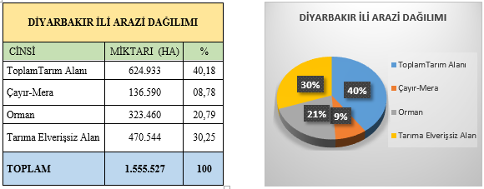
Tarım Bakanlığı verilerine göre Diyarbakır

Slide 6
Tarım Bakanlığı Verileriyle Diyarbakır
ÇKS’ye Kayıtlı 432.689 Hektar Tarım Alanı
ÇKS’ye Kayıtlı 33.544 Çiftçi
Hayvansal Üretimdeki İşletme Sayısı 36.443
Toplam Üretici Sayısı 69.987
Buğday Üretimi 800.000 Ton
Pamuk Üretimi 400.000 Ton
Arpa/Mısır 190.000 Ton
Mercimek 135.000 Ton

Slide 7
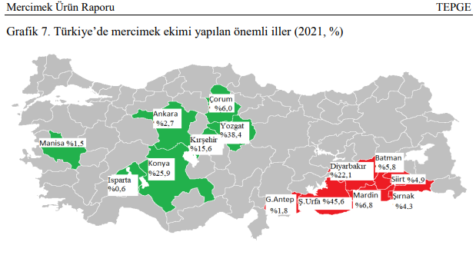

Slide 8
DİĞER TARIMSAL AVANTAJLAR
ÖKÜZGÖZÜ-BOĞAZKERE
TERMAL SU KAYNAKLARI
LİSANSLI DEPOCULUK
870 Tonluk Hububat
13 Lisanslı Depo
Pamuk Lisanslı Depo
Yaklaşık 2000 Termal Kaynak
Dünyaca Bilinen Şaraplık Üzüm
ENDEMİK ÜRÜNLER
Yedi Çeşit Endemik Buğday Türü
Mercimeğin Gen Kaynağı

Slide 9
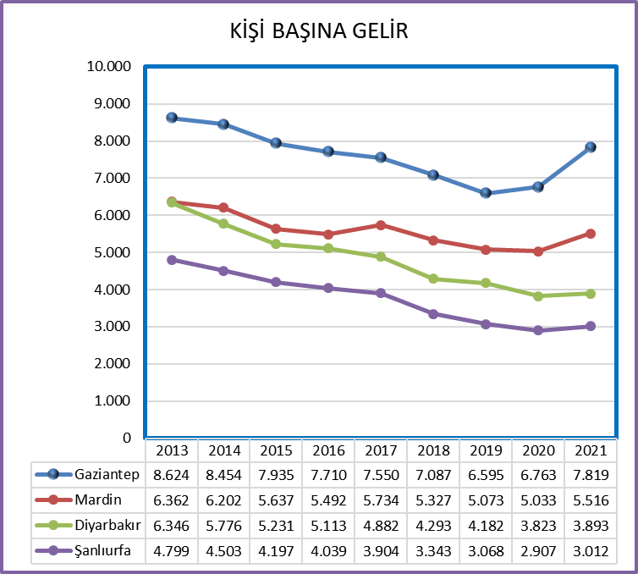

Slide 10
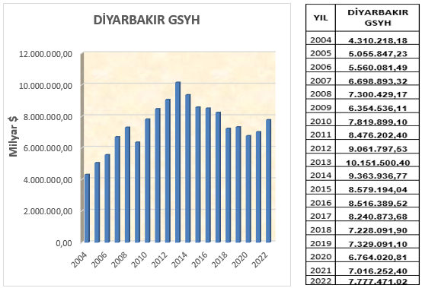

2022 yılı GSMH rakamlarına göre Diyarbakır 8 milyar dolara yakın mal ve hizmet üreten bir ekonomidir.
2009-2013 döneminde bölgede ve Diyarbakır’da yaşanan barış sürecinin rakamlara pozitif olarak yansımasıyla Diyarbakır 2013’de 10 milyar dolarlık GSMH’yı aşarak rekor bir artışa ulaşıyor.
Barış sürecinde somut geri çekilmelerin yaşandığı 2014 yılı ve devam eden süreçte ise ekonomide aşağı yönlü trend yaşanmaya başlayarak 7 milyar doların altına geriliyor.
Diyarbakır ekonomisinin siyasal süreçlere karşı yüksek bir hassasiyeti olduğu, çatışmalı süreçlerde ciddi bir ivme kaybı yaşadığı görülmektedir.

Slide 11
KARA LOJİSTİK MERKEZ OLARAK AVANTAJLAR
Ticari Destinasyona Sahip Doğal Lojistik Merkez
Ortadoğu Pazarına Yakın Ticari Merkez
Tarımsal Sanayiye Yönelik Rekabetçi Yapı
Tarımsal Ürünlerde Tedarik Zincirini Kontrol Edecek potansiyel
Lojistik Merkezde Yapılan İşlerin Kentin Marka Değerini Artırması
Depolama
Taşımacılık
Gümrük İşlemleri
Soğuk Zincir
Paketleme-Ambalajlama
Yönetim, Sevk, Tedarik vs.

Slide 12
Merkezi yönetimin negatif yaklaşımı,
belediyelerin merkezi yönetimin bir parçasına dönüştürülmesi,
kente yönelik, kent iradesi dışında kararlar alınması,
sanayi parseli olarak Karacadağ OSB’ye eklenmesi gereken arazilerin TOKİ konut alanına çevrilmesi,
kentin geleceğinden çok, kısa vadeli çıkarlar ve ranta yönelik angajmanların önemsenmesi
siyasi yaklaşımlarla teşviklerin amacından saptırılması.
İlaç üretimi gibi stratejik yatırımlar, nerede yapılırsa yapılsın 6’ıncı bölge teşviklerinden faydalandırılması,
Sanayide istenilen düzeyde olmamanın temel nedenini sanayi alt yapısının yeterli olmaması ve bu konuda kente yönelik merkezi idarenin negatif yaklaşımı.
Sanayi altyapısı sadece karayolu, hava ulaşımı veya demiryolu ve limana ulaşımdan ibaret değil.
“Sanayi parselleri oluşturma”nın daha önemli olduğu, bölgeye yönelik teşvik politikalarından olumlu sonuçlar elde etmenin ön koşulunu dışarıdan gelen yatırımcılar için yer tahsislerinin yapılmasıdır.

Slide 13
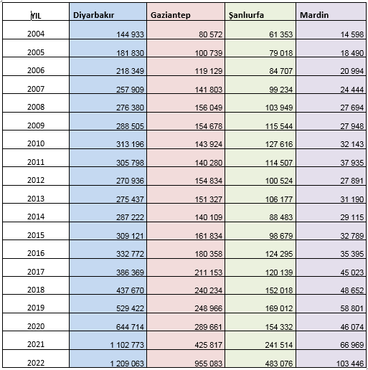
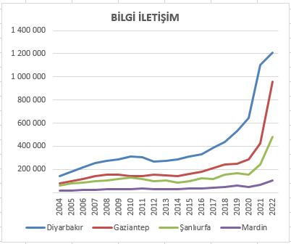

Slide 14
Sadece ekonomiye ilişkin değil, diğer toplantılarda da kayyım uygulamalarıyla işlevsiz hale getirilip merkezi yönetimin bir parçasına dönüştürülen belediyelerin sosyal, siyasal ve ekonomi alanının dışına itildiği…
Ekonomi alanının merkezi hükümete ve kamuya terk edildiği, yönetimsel çatışma koşullarında yerel dinamiklerin pasifize edildiği
Kente ilişkin birçok uygulamanın belediyeden geldiği, “belediyesi olmayan kentin yetim olduğunu” ve büyük bir güçten mahsun kalınğını, bu gücün ekonomiye müdahil olmasını kabul etmemenin, merkezi yönetim uygulamalarının kabul edilmesi anlamına geleceği…
Belediyelerin yönetiminden sorumlu oldukları kentle iktisadi olarak bütünleşmesi ve bu alanda faaliyet göstermesinin belediyeler kanununun gereği olduğu, iktisadi faaliyette bulunmayan belediyelerin görevlerini yerine getirmemiş sayılacağı…
İstanbul belediyesinin 17 iktisadi işletmesinin deprem konutları yapmak, ürün satın alarak kooperatiflere destek vermek gibi faaliyetler yürüttüğü, belediyelere kayyım atama gerekçesinin, devletin belirttiği gibi “örgütsel ilişki” gerekçesini aşarak, kentin ruhunda olan ekonomik dinamizmin oluşmasının engellenmesi ve “ekonomik asimilasyon” amacı taşıdığı…
Karşıt görüş olarak, belediyeye büyük anlamlar yüklenmesinin doğru olmadığı, belediyelerin ana işlevlerinin şehrin, kültürel ve sosyal dokusunu zenginleştirmek olduğu, kalkınma çabalarının merkezi hükümetten geldiği belirtilmiştir.

